Slide 1
NFV and SFC: A Case Study of Optimization for Virtual Mobility Management
Hao Jin, Yi Jin, Haiya Lu, Chenglin Zhao,
and Mugen Peng , Senior Member, IEEE
IEEE JOURNAL ON SELECTED AREAS IN COMMUNICATIONS, VOL. 36, NO. 10, OCTOBER 2018
Impact Factor:9.302
Notes:
NFV与SFC：虚拟移动性管理优化的案例研究

Slide 2
OUTLINE
ABSTRACT
Introduction
System model
Problem formulation
Performance evaluation
Conclusion
References
Notes:
摘要
介紹 系統模型 問題公式化 績效評估 結論

Slide 3
ABSTRACT
In this paper, the optimization of mobility management is addressed by using NFV and service function chain(SFC).
A general signaling processing flow of vMME based on service function chain is analyzed.
Notes:
在本文中，通過使用NFV和服務功能鏈來解決移動性管理的優化問題。
分析了基於SFC(服務功能鏈)的vMME的一般信令處理流程。

Slide 4
The performance of vMME is formulated considering the total signaling communication overhead cost, the total signaling communication overhead cost on backhauls as well as the migration overhead cost of state data under different function component placement of vMME.
a heuristic approach consisting of Min-TSCOC, MinTSCOCB, and Min-MOCSD are presented, which aims to obtain the optimal solutions to the optimization problems by using genetic algorithm.
Notes:
vMME的性能是考慮到 總信令通信開銷成本，回傳(回程上)的總信令通信開銷成本 以及 vMME不同功能組件放置下狀態數據的遷移開銷成本而製定的。
提出了一種由Min-TSCOC，MinTSCOCB和Min-MOCSD組成的啟發式方法，旨在通過遺傳算法獲得優化問題的最優解。
遺傳演算法（英語：genetic algorithm (GA) ）是計算數學中用於解決最佳化的搜尋演算法，是進化演算法的一種。進化演算法最初是借鑑了進化生物學中的一些現象而發展起來的，這些現象包括遺傳、突變、自然選擇以及雜交等。
遺傳演算法通常實現方式為一種電腦類比。對於一個最佳化問題，一定數量的候選解（稱為個體）可抽象表示為染色體，使種群向更好的解進化。傳統上，解用二進位表示（即0和1的串），但也可以用其他表示方法。進化從完全隨機個體的種群開始，之後一代一代發生。在每一代中評價整個種群的適應度，從目前種群中隨機地選擇多個個體（基於它們的適應度），通過自然選擇和突變產生新的生命種群，該種群在演算法的下一次疊代中成為目前種群。

Slide 5
Introduction
The core functional modules of mobility management are deployed in the core network in a centralized manner including MME, S-GW, P-GW, HSS and PCRF.
Therefore, the existing solution for mobility management brings about not only limitation of single point of failure, but also scalability and elasticity to meet various service requirements and radio access network architecture.
To address the limitations of existing mobility management, two methodologies are provided, namely distributed mobility management [4], [5] and virtualized mobility management [6].
Notes:
移動管理的核心功能模塊集中部署在核心網中，包括MME，S-GW，P-GW，HSS和PCRF。
因此，現有的移動性管理解決方案不僅帶來了單點故障的局限性，還帶來了滿足各種業務需求和無線接入網架構的可擴展性和彈性。
為了解決現有移動性管理的局限性，提供了兩種方法，即分散式移動性管理[4]，[5]和虛擬化移動性管理[6]。

Slide 6
Distributed mobility management pushes the management of cellular mobility management toward the edge of the network to meet the various demands of services as well as the performance requirements of mobility management.
Notes:
分散式移动管理将蜂窝移动管理推向网络边缘，以满足各种业务需求和移动管理的性能要求。

Slide 7
In order to reduce the deployment cost of MME, virtual Mobility Management Entity (vMME) was proposed as an alternative solution based on Network Functions Virtualization (NFV) instead of conventional hardware-dedicated MME entity[6].
By using NFV, each conventional network function (NF) is now running on a virtual machine (VM) as a 1:1 mapping model or is decomposed into smaller components called Virtual Network Function Components (VNFC) running on multiple VMs as a 1:N mapping model [7]–[9], where 1 usually represents the decomposed network function, and N is the number of VNFCs after function decomposition.
Notes:
為了降低MME的部署成本，提出了虛擬移動性管理實體（vMME）作為基於網絡功能虛擬化（NFV）的替代解決方案，而不是傳統的硬件專用MME實體[6]。
通過使用NFV，每個常規網絡功能（NF）現在都以1：1映射模型的形式在虛擬機（VM）上運行，或者分解為以1:N個映射模型[7] – [9]的形式在多個VM上運行的稱為虛擬網絡功能組件（VNFC）的較小組件。 其中1通常代表分解的網絡函數，N是函數分解後的VNFC數。

Slide 8
Programmable network connectivity provided by Software Defined Networking (SDN) brings about the combination of SDN and NFV to provide dynamic, flexible deployment and on-demand scaling of VNFs, which contributes a lot to the development of the mobile packet core towards 5G system [6], [10].
In [6], EPC as a service is proposed, and four methods are described to deploy EPC in cloud environments which include 1:1 mapping, 1:N mapping, N:1 mapping and N:2 mapping depending on different VNF mapping approaches. vMME is also categorized into 1:1, 1:N, N:1 as well as N:2 mapping.
Notes:
軟件定義網絡（SDN）提供的可編程網絡連接實現了SDN和NFV的結合，以提供動態，靈活的部署和按需擴展VNF，這為移動分組核心向5G系統的發展做出了很大貢獻[6 ]，[10]。
在文献[6]中，提出了EPC作为一种服务，描述了在云环境中部署EPC的四种方法，包括1:1映射、1:N映射、N:1映射和N:2映射，这些方法依赖于不同的VNF映射方法。vMME也分为1:1、1:N、N:1和N:2映射。

Slide 9
In [21] and [22], 1:N mapping of vMME is investigated, and vMME is decoupled into three functional entities, namely the Front-End (FE), the Worker (W) and the state DataBase (DB).
FE is the communication interface with other network entities and it is also responsible for balancing the load between Ws.
W is only responsible for implementing vMME's functional logic and it does not store UE's session state information.
DB stores session state information of users.
Notes:
在[21]和[22]中，研究了vMME的1:N映射，并将vMME分解为前端（FE）、工作（W）和状态数据库（DB）三个功能实体。
FE是与其他网络实体的通信接口，它还负责平衡Ws之间的负载。W只负责实现vMME的功能逻辑，不存储UE的会话状态信息。DB存储用户的会话状态信息。

Slide 10
When considering the 1:N mapping of vMME, and different VNF components of vMME are combined via different ways to provide MME function and optimized performance with various service requirements, resource constraints and performance metrics, the process of the virtualization of MME can be regarded as a chained VNFs of vMME from the view point of SFC.
Notes:
在考虑vMME的1:N映射时，通过不同的方式将vMME的不同VNF组件组合起来，在满足不同的服务需求、资源约束和性能指标的情况下，提供MME功能和优化性能，从SFC的角度看，MME的虚拟化过程可以看作vMME的一个链式vnf。

Slide 11
The focus of this paper is the optimization of vMME by using NFV and SFC for different service scenarios. The main contribution of this paper is as follows:
(1) A MANO-based vMME framework is proposed by using the 1:3 mapping, and a general signaling processing flow of vMME based on SFC is analyzed
Notes:
本文的主要贡献如下：
（1） 利用1:3映射，提出了一种基于MANO的vMME框架，分析了基于SFC的vMME信令处理的一般流程。

Slide 12
(2) On the basis of the virtualized mobility management framework of 1:3 mapping, an optimization method of vMME is proposed, and the performances of vMME is formulated as optimization problems to minimize the total signaling communication overhead cost, the total signaling communication overhead cost on backhauls and the migration overhead cost of state data for different placement of VNF components of vMME.
Notes:
（2） 在1:3映射的虚拟移动性管理框架的基础上，提出了一种vMME的优化方法，并将vMME的性能描述为优化问题，对于vMME的VNF组件的不同位置，以最小化 信令通信总开销 ， 回程的总信令通信开销成本 和 状态数据的迁移开销成本。

Slide 13
(3) In order to solve the NP-hard optimization problems, a heuristic approach is proposed including algorithms called Min-TSCOC, Min-TSCOCB and Min-MOCSD, and the performances of vMME are evaluated with different function placement solutions and various application scenario parameters.
Notes:
（3） 为了解决NP-hard优化问题，提出了一种启发式算法Min-TSCOC、Min-TSCOCB和Min-MOCSD，并用不同的函数配置解和应用场景参数对vMME的性能进行了评价。
MinTSCOC（信令通信总开销最小化）、Min TSCOCB（回程信令通信总开销最小化）和MinMOCSD（状态数据迁移开销最小化）

Slide 14
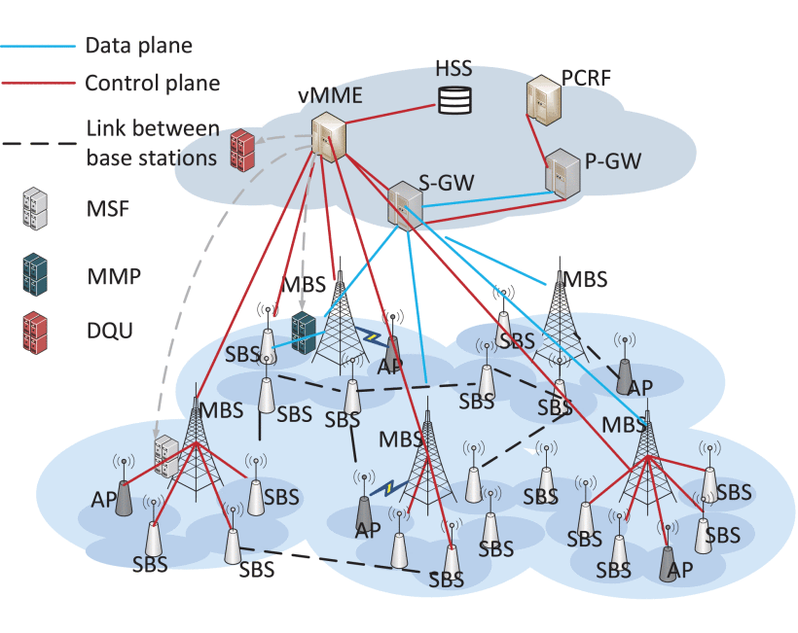
System model
Scenario of vMME:
Notes:
vMME场景
考慮如圖1所示的具有幾個MBS（大型基地台）和SBS（小型基地台）的不同的無線電接入網絡情況，SBS提供熱點覆蓋，而MBS提供廣域覆蓋。 在MBS和SBS之間部署有線鏈路或無線鏈路，以在控制平面上進行通信。
基於以上場景，移動管理功能由vMME分別部署在核心網和無線接入網中。 也就是說，vMME通過在數據中心中使用VNFC進行操作，MBS和SBS均配備了通用服務器。
由於VNFC組合在一起並位於不同的MBS和SBS上以支持vMME，所以用於移動性管理的控制平面上的通信過程組成了服務功能鏈，並且VNFC之間的某些通信交互需要MBS或SBS進行單跳或多跳中繼。

Slide 15
System model
The Framework of vMME Based on MANO:
The implementation of NFV is standardized by the architecture called MANO [9].
In the MANO architecture for vMME, NFVO is responsible for the orchestration of mobility management services, including vMME functional component partition, composition optimization as well as performance optimization.
The VNF Manager completes function composition optimization based on specified functional component partitioning and resource optimization in order to meet the performance requirements of mobility management in the virtualized environment.
Notes:
基于MANO的vMME框架
NFV的实现是由称为MANO的体系结构标准化的[9]。
在vMME的MANO体系结构中，NFVO负责移动管理服务的编排，包括vMME功能组件划分、组合优化和性能优化。
VNF管理器基于指定的功能组件划分和资源优化完成功能组合优化，以满足虚拟环境中移动性管理的性能要求。

Slide 16
The Virtualized Infrastructure Manager (VIM) provide optimal mapping of virtual resources used by mobility management function modules to the physical resources including computation, storage and communication resources.
Notes:
虚拟化基础设施管理器（Virtualized Infrastructure Manager，VIM）提供了移动管理功能模块使用的虚拟资源到物理资源（包括计算、存储和通信资源）的最佳映射。

Slide 17
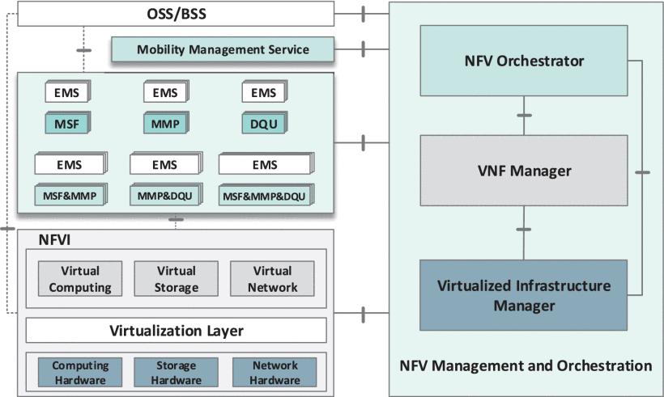

Slide 18
Based on the main functions of mobility management, the first step for decomposition of mobility management is to split the functions into control plane and data plane.
Considering the hierarchical deployment of cellular radio access network, the synchronization problem due to distributed databases, the different mobility features of user equipment as well as the signaling cost on communication links, the second step is decoupling MME into three components including a component which is located nearby RAN nodes, a component responsible for signaling processing and a component for database query.
Notes:
基于移动性管理的主要功能，将移动性管理分解为控制平面和数据平面是移动性管理分解的第一步。
与MME信令相关的所有过程都在控制平面上，这取决于与移动性管理过程相关的实体之间的交互。以LTE的移动性管理为例，与移动性相关的最相关的控制平面功能包括：（1）在UE访问系统时对其进行认证；（2）在用户空闲时管理UE状态；（3）监督不同基站之间的切换；（4） 根据移动环境中连接服务的要求建立承载者；（5）生成计费信息；（6）实施合法的拦截策略，并监督3GPP规范[5]、[28]、[29]中定义的大量特性。在控制平面消息过程中经常处理的移动性管理事件包括附加、空闲、唤醒和切换[22]、[30]，所有这些事件都要求MME与几乎所有实体（包括UE和基站（在RAN中））以及服务网关实体（S-GW和P-GW）交互，和HSS（在核心网络中）。
关于MME的上述移动性事件，有些函数需要与数据库（1）和（2）交互，有些函数可以在RAN中本地实现，而不需要数据库查询，例如mMTC的（3），（4）。由于涉及数据库查询的交互会导致延迟，从而影响MME的性能，而分布式数据库会带来MME状态数据的同步问题，因此数据库查询相关的交互过程和相关的功能配置成为vMME进一步解耦和设计的折衷。另一个问题是蜂窝无线接入网的分层部署，如果vMME的某些功能部件位于核心网中，则热点区域移动事件的频繁交互以及回程的信令负载会加重vMME的负担。
考虑到蜂窝无线接入网的分层部署、分布式数据库引起的同步问题、用户设备的不同移动性特征以及通信链路上的信令成本，第二步是将MME解耦为三个组件，其中包括位于RAN节点附近的一个组件，负责信令处理的组件和数据库查询的组件。

Slide 19
Based on the above consideration of function decomposition and signaling interactions, we adopt the 1:3 mapping solution for vMME, and divide the vMME into three virtual components including Mobility Signaling Forwarding (MSF),Mobility Management Processor (MMP) and Data Query Update (DQU).
MSF: it is responsible for receiving all the mobility management signaling messages from core network and radio access network, and forwarding or replying some of the mobility management signaling messages. It actually acts as the communication interface between vMME and other network entities. Some of the mobility context information of mobile users is stored in MSF.
Notes:
基于以上对功能分解和信令交互的考虑，采用1:3的vMME映射方案，将vMME划分为移动信令转发（MSF）、移动管理处理器（MMP）和数据查询更新（DQU）三个虚拟组件。
MSF:负责接收来自核心网和无线接入网的所有移动性管理信令消息，转发或应答部分移动性管理信令消息。
它实际上充当vMME和其他网络实体之间的通信接口。移动用户的一些移动上下文信息存储在MSF中。

Slide 20
MMP: It is in charge of implementing mobility management function logic, and mobility context information of mobile users is also stored in MMP. When MMP receives the signaling messages from other network entities forwarded from the MSFs, MMP proceeds the signaling messages according to its functional logic.
If the data cannot be obtained in the MMP cache during the process, which are required for mobility management signaling process, then the MMP sends a query request to the DQU, and the required data is obtained for signaling process from the DQU’s reply for the query request.
Notes:
MMP：负责实现移动管理功能逻辑，移动用户的移动上下文信息也存储在MMP中。当MMP接收来自MSFs转发的其它网络实体的信令消息时，MMP根据其功能逻辑来处理信令消息。
如果在移动管理信令处理所需的处理期间无法在MMP缓存中获得数据，则MMP向DQU发送查询请求，并且从DQU对查询请求的应答中获得信令处理所需的数据。

Slide 21
When the MMP completes the processing, and the signaling message generated by the MMP needs to be sent to specified network entities, the MMP sends the signaling message to the corresponding MSF, which is used for forwarding the signaling message to that corresponding network entities.
If the data in the database is needed to be updated according to the MMP processing, then the MMP sends an update database request to DQU, and the database update operation would be performed by DQU.
Notes:
当MMP完成处理，并且MMP生成的信令消息需要发送到指定的网络实体时，MMP将信令消息发送到相应的MSF，该MSF用于将信令消息转发到该对应的网络实体。
如果需要根據MMP處理來更新數據庫中的數據，則MMP將更新數據庫請求發送到DQU，並且數據庫更新操作將由DQU執行。

Slide 22
DQU: It is responsible for querying and updating the relevant state information of mobile users, and it also stores some mobility context information for mobile users. When DQU receives the data query request from the MMP, it queries the related data and returns the query result to the MMP. When DQU receives the data updating request from the MMP, it completes the relevant data updating.
Notes:
DQU：负责查询和更新移动用户的相关状态信息，并为移动用户存储一些移动上下文信息。当DQU从MMP接收到数据查询请求时，它查询相关数据并将查询结果返回给MMP。当DQU接收到MMP的数据更新请求时，完成相关的数据更新。

Slide 23
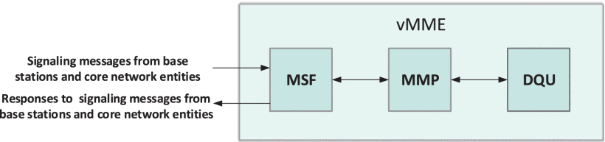

Slide 24
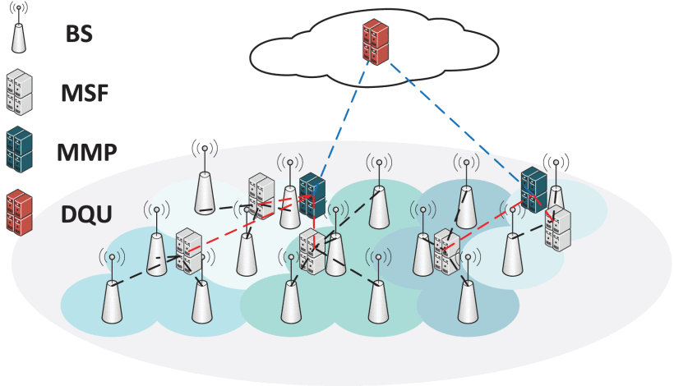

Slide 25
Service Function Chain Based Signaling Process:
The signaling process of vMME is essentially a process in which VNFCs call each other according to the signaling process flow, therefore, a SFC(service function chain) is composed based on a signaling process of vMME. In other words, the optimization of vMME is not only related to VNF component optimal placement, but also constrained with the service function chains based on the signaling processes.
Notes:
基于SFC的信令过程
vMME可以看作是一种网络服务。也就是说，vMME的VNF组件可以连接在一起并链接在一起，以执行移动性管理的功能。
vMME的信令过程实质上是VNFCs根据信令过程流相互调用的过程，因此基于vMME的信令过程构成服务功能链。
换言之，vMME的优化不仅与 VNF组件的优化配置有关，而且还 受到基于信令过程的服务功能链的约束。
在不影响移动性管理功能完整性的前提下，通过vMME中VNF组件的布局和组合，优化了基于信令过程的业务功能链

Slide 26
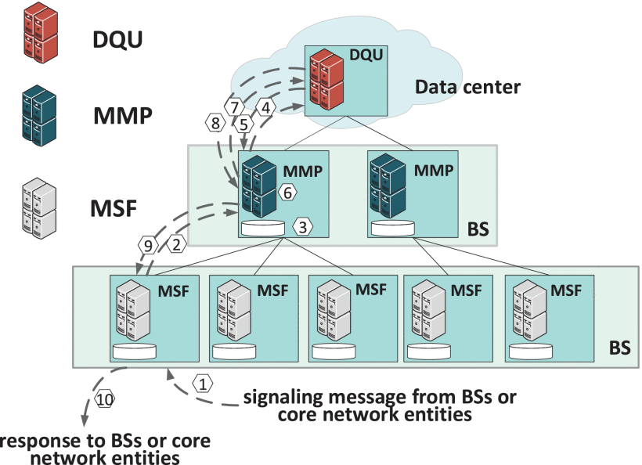
Notes:
为了详细描述基于1:3映射的vMME的一般信令流程，使用了一个vMME的例子来支持ue的移动性管理，该vMME包括5个msf、2个MMPs和1个DQU。图5说明了用于vMME的DQU、MMP和MSF的分层控制框架。
根据上述vMME框架，给出了基于MSF、MMP和DQU 1:3映射的通用信令流程如下：
（1） MSF接收来自BSs、S-GW、P-GW和HSS的信令消息，作为vMME与BSs、S-GW、P-GW和HSS等网络实体相关移动性管理的通信接口；
（2） MSF检查信令消息的网络实体信息并转发给相应的MMP；
（3） MMP接收信令消息，并根据其功能逻辑对其进行处理。在此过程中，MMP检查处理信令消息所需的数据是否存储在其高速缓存中；
（4） 如果在其缓存中找不到处理信令消息所需的数据，则MMP向DQU发送数据查询请求，以从数据库中检索所需的数据。在数据库检索期间，MMP处理其它信令消息；
（5） DQU处理数据查询请求，并将查询结果返回给MMP；
（6） 当MMP获得处理信令过程所需的数据时，对信令消息进行处理；
（7） MMP完成信令消息的处理后，如果需要更新DQU中的一些移动上下文信息，MMP向DQU发送数据更新请求；
（8） 当DQU从MMP接收到数据更新请求时，DQU根据数据更新请求完成数据更新，然后向MMP发送数据更新完成响应；
（9） 当MMP完成信令消息的处理时，它根据功能逻辑生成一个或多个响应消息并发送给MSF；
（10） 在接收到响应消息后，MSF根据信令消息中的网络实体信息将其转发给相应的网络实体。图6描述了与信令处理相对应的VNFC放置和服务功能链到物理网络的映射。

Slide 27
(1) The MSF receives the signaling message coming from BSs, S-GW, P-GW and HSS as the communication interface between vMME and network entities related mobility management including BSs, S-GW, P-GW and HSS;
(2) The MSF checks the network entity information of the signaling message and forwards it to the corresponding MMP;
(3) The MMP receives the signaling message, and processes it according to its function logic. During the process, the MMP checks whether the data required for processing the signaling message is stored in its cache;
Notes:
( 1） MSF接收来自BSs、S-GW、P-GW和HSS的信令消息，作为vMME与BSs、S-GW、P-GW和HSS等网络实体相关移动性管理的通信接口；
（2） MSF检查信令消息的网络实体信息并转发给相应的MMP；
（3） MMP接收信令消息，并根据其功能逻辑对其进行处理。在此过程中，MMP检查处理信令消息所需的数据是否存储在其高速缓存中；

Slide 28
(4) If the data required for processing the signaling message cannot be found in its cache, then the MMP sends a data query request to the DQU to retrieve the required data from the database. During the database retrieval period, the MMP processes other signaling messages;
(5) The DQU processes the data query request, and send back the query result to the MMP;
(6) When the MMP obtains the required data to process the signaling process, the signaling message is processed;
(7) After the MMP completes the processing of the signaling message, and if some mobility context information in the DQU is needed to be updated, the MMP sends a data update request to the DQU;
Notes:
（4） 如果在其缓存中找不到处理信令消息所需的数据，则MMP向DQU发送数据查询请求，以从数据库中检索所需的数据。在数据库检索期间，MMP处理其它信令消息；
（5） DQU处理数据查询请求，并将查询结果返回给MMP；
（6） 当MMP获得处理信令过程所需的数据时，对信令消息进行处理；
（7） MMP完成信令消息的处理后，如果需要更新DQU中的一些移动上下文信息，MMP向DQU发送数据更新请求；

Slide 29
(8) When the DQU receives the data update request from the MMP, the DQU completes the data updating according to the data update request, and then sends a data update completion response to the MMP;
(9) As the MMP completes the processing of signaling message, it generates one or more response messages according to the function logic and sends them to the MSF;
(10) After receiving the response messages, the MSF forwards them to the corresponding network entities according to their network entity information in the signaling messages.
Notes:
（8） 当DQU从MMP接收到数据更新请求时，DQU根据数据更新请求完成数据更新，然后向MMP发送数据更新完成响应；
（9） 当MMP完成信令消息的处理时，它根据功能逻辑生成一个或多个响应消息并发送给MSF；
（10） 在接收到响应消息后，MSF根据信令消息中的网络实体信息将其转发给相应的网络实体。图6描述了与信令处理相对应的VNFC放置和服务功能链到物理网络的映射。

Slide 30
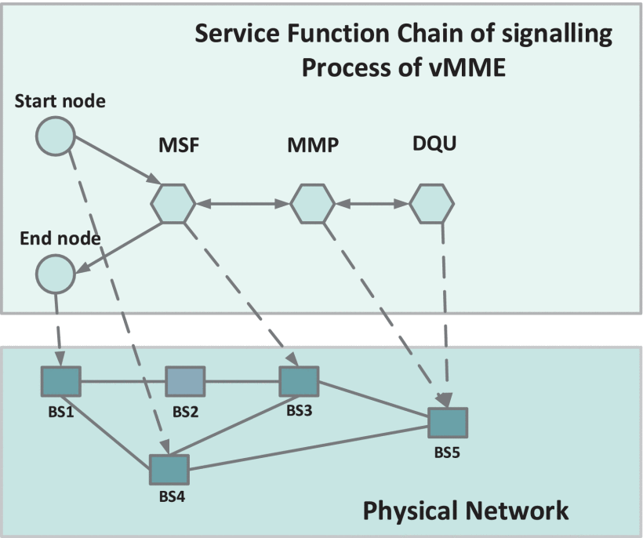
Notes:
图6描述了与信令处理相对应的VNFC放置和服务功能链到物理网络的映射。

Slide 31
Problem formulation
an optimization method of vMME is proposed, and the performances of vMME is formulated as optimization problems to minimize the total signaling communication overhead cost, the total signaling communication overhead cost on backhauls and the migration overhead cost of state data for different placement of VNF components of vMME.
Notes:
問題公式化
提出了一种vMME的优化方法，并將vMME的性能公式化為優化問題，針對vMME的VNF組件不同放置狀態，以最大程度地減少總信令通信開銷成本，回程上的總信令通信開銷成本以及數據的遷移開銷成本

Slide 32
The optimization of vMME is modeled in the scenario of Fig.1, where there are several MBSs, SBSs and UEs. The virtual function components of vMME include MSF, MMP and DQU, which can be deployed on MBSs, SBSs and in the core network. The virtual function components are connected by communication links. Therefore, the virtual function components deployed in the different locations cooperate to provide the function of mobility management.
Notes:
vMME的优化在图1的场景中建模，其中有多个mbs、sbs和ue。vMME的虚拟功能组件包括MSF、MMP和DQU，可以部署在MBSs、SBSs和核心网中。虚拟功能部件通过通信链路连接。因此，部署在不同位置的虚拟功能组件协同提供移动性管理功能。

Slide 33
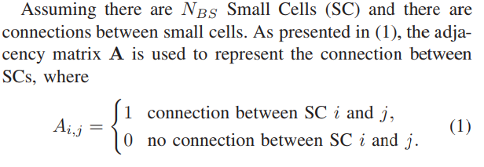
Notes:
假設有$N_{BS}$ 小型基地台（SC），並且有小型基地台之間的連接。 如（1）所示，鄰接矩陣A用於表示SC之間的連接，

Slide 34
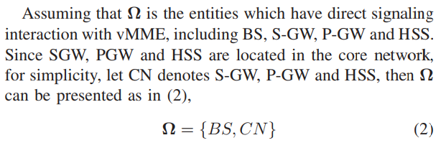
Notes:
假設Ω是具有直接信令的實體與vMME進行交互，包括BS，S-GW，P-GW和HSS。
由於SGW，PGW和HSS位於核心網絡中，為簡單起見，讓CN表示S-GW，P-GW和HSS，然後可以表示為（2）

Slide 35
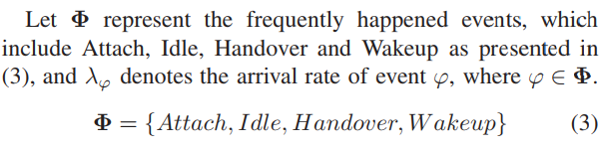
Notes:
令Φ代表頻繁發生的事件，包括連接，空閒，切換和喚醒，如（3），λϕ表示事件ϕ的到達率，其中ϕ∈Φ。

Slide 36
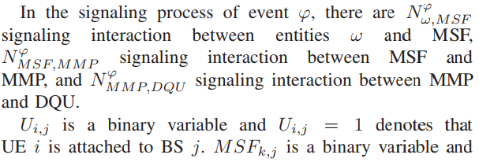
Notes:
在事件ϕ的信令過程中，有${\text{N}}_{ω，MSF}^{\text{ϕ}}$實體Ω 和MSF之間的信號交互，${\text{N}}_{\text{MSF}\text{，}\text{MMP}}^{\text{ϕ}}$ MSF和MMP之間的信號交互以及${\text{N}}_{\text{MMP}\text{，}\text{DQU}}^{\text{ϕ}}$ MMP和DQU之間的信號交互。
Ui,j是二進制變量，並且Ui,j = 1表示UE i已連接到BS j。 MSFk,j是二進制變量，MSFk,j = 1表示MSF k位於BS j上。

Slide 37
Two cases are divided for signaling interaction between entities, namely signaling interaction between vMME and external entities and signaling interaction within vMME internal entities, respectively.
Signaling interaction between vMME and external entities include interaction between BS and MSF, interaction between CN and MSF, as well as interaction between CN and DQU.
Signaling interaction within vMME internal entities includes interaction between MSF and MMP and interaction between MMP and DQU.
Notes:
实体间的信令交互分为两种情况，即vMME与外部实体间的信令交互和vMME内部实体间的信令交互。
vMME与外部实体的信令交互包括BS与MSF的交互、CN与MSF的交互以及CN与DQU的交互。
vMME内部实体间的信号相互作用包括MSF与MMP的相互作用和MMP与DQU的相互作用。

Slide 38

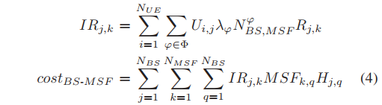

Notes:
設${cost}_{BS−MSF}$為信令通信開銷BS與MSF之間的代價，表示所有BS與所有MSF之間信令的加權交互率，則${cost}_{BS−MSF}$為（4），
其中$R_{j,k}$是二進制變量，$R_{j,k}$= 1表示BS j由MSF k控制。 $H_{j,q}$表示從BS j到BS q的跳。 $N_{UE}$表示UE的數量，$N_{BS}$是BS的數量，$N_{MSF}$表示MSF的數量。

Slide 39
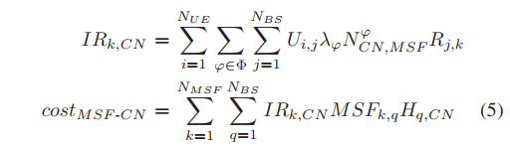
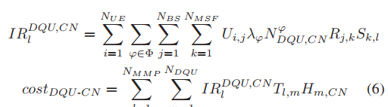
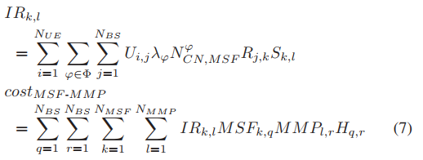
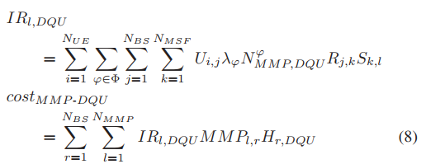

Slide 40
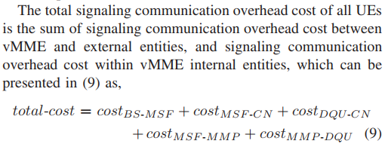
Notes:
所有UE的總信令通信開銷成本是 vMME與外部實體之間的信令通信開銷成本 與 vMME內部實體內部的信令通信開銷成本之和，可以在（9）中表示為：

Slide 41
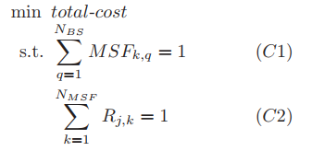
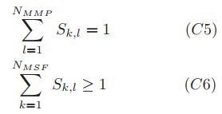
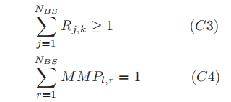
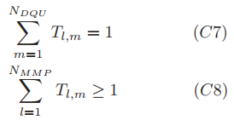
Considering the constraints of C1 to C8, the total signaling communication overhead cost should be minimized, which can be formulated as an optimization problem as follows [31]:
Notes:
考虑到C1到C8的约束，总的信令通信开销应该最小化，这可以表述为一个优化问题，如下所示[31]：
C1到C3是MSF的约束，其中C1是每个MSF只能放置在一个BS上的约束。
C2表示每个BS只能由一个MSF控制，
C3表示每个MSF控制的BS的数目不少于一个。
C4到C8是与MMP相关的约束，C4表示每个MMP只能放置在一个BS上，
C5表示每个MSF只能由一个MMP控制，
C6表示每个MMP控制的MSF的数量不少于一个，
C7表示每个MMP只能由一个DQU控制，
C8表示由每个DQU控制的mmp的数目不少于一个。

Slide 42
C1 to C3 are constraints for MSF, where C1 is the constraint which each MSF can only be placed on one BS. C2 denotes that each BS can only be controlled by one MSF, while C3 means that the number of BSs controlled by each MSF is not less than one.
C4 to C8 are constraints related to MMP, where C4 denotes that each MMP can only be placed on one BS, C5 denotes that each MSF can only be controlled by one MMP, C6 denotes that the number of MSFs controlled by each MMP is not less than one, C7 denotes that each MMP can only be controlled by one DQU, C8 denotes that the number of MMPs controlled by each DQU is not less than one.
Notes:
C1到C3是MSF的约束，其中C1是每个MSF只能放置在一个BS上的约束。
C2表示每个BS只能由一个MSF控制，
C3表示每个MSF控制的BS的数目不少于一个。
C4到C8是与MMP相关的约束，C4表示每个MMP只能放置在一个BS上，
C5表示每个MSF只能由一个MMP控制，
C6表示每个MMP控制的MSF的数量不少于一个，
C7表示每个MMP只能由一个DQU控制，
C8表示由每个DQU控制的mmp的数目不少于一个。

Slide 43
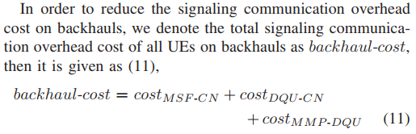
Notes:
為了減少回程上的信令通信開銷成本，我們將所有UE在回程上的總信令通信開銷成本表示為回程成本，然後將其表示為（11），

Slide 44
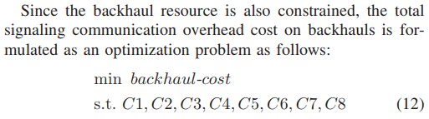
Notes:
由於回程資源也受到限制，因此回程上的總信令通信開銷成本被表述為優化問題，如下所示：

Slide 45
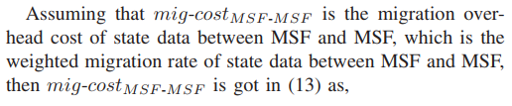

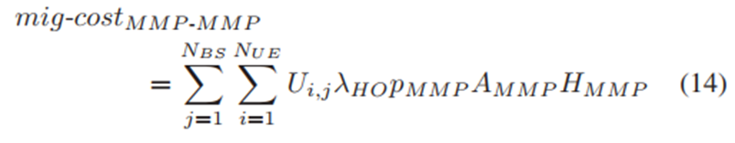
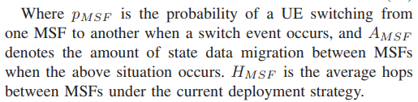
Notes:
假設${\text{mig}\text{−}\text{cos}\text{t}}_{MSF −MSF}$是狀態數據在MSF和MSF之間的遷移開銷成本，即狀態數據在MSF和MSF之間的加權遷移率，則${\text{mig}\text{−}\text{cos}t}_{MSF −MSF}$在（13）中獲得為 其中${\text{p}}_{MSF}$是發生切換事件時UE從一個MSF切換到另一個MSF的概率，而${\text{A}}_{MSF}$表示發生上述情況時MSF之間的狀態數據遷移量。 ${\text{H}}_{MSF}$是當前部署策略下MSF之間的平均跳數。

Slide 46
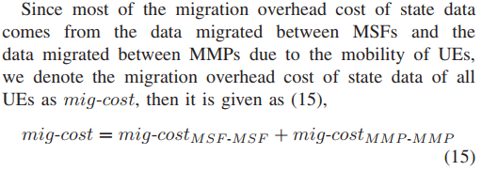
Notes:
由于状态数据的迁移开销大部分来自于 在msf之间迁移的数据和 由于ue的移动性而在mmp之间迁移的数据，因此我们将所有ue的状态数据的迁移开销开销表示为

Slide 47
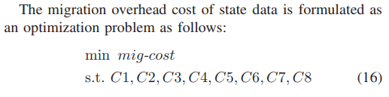

Slide 48
In order to get the optimized solutions of (10), (12) and (16), a heuristic approach is proposed including MinTSCOC(Minimization on Total Signaling Communication Overhead Cost), Min-TSCOCB(Minimization on Total Signaling Communication Overhead Cost on Backhauls) and MinMOCSD(Minimization on Migration Overhead Cost of State Data), respectively. The three algorithms are listed.
Notes:
为了得到（10），（12）和（16）的最优解，提出了一种启发式方法，包括MinTSCOC（信令通信总开销最小化）、Min TSCOCB（回程信令通信总开销最小化）和MinMOCSD（状态数据迁移开销最小化）。
遺傳演算法（英語：genetic algorithm (GA) ）是計算數學中用於解決最佳化的搜尋演算法，是進化演算法的一種。進化演算法最初是借鑑了進化生物學中的一些現象而發展起來的，這些現象包括遺傳、突變、自然選擇以及雜交等。
遺傳演算法通常實現方式為一種電腦類比。對於一個最佳化問題，一定數量的候選解（稱為個體）可抽象表示為染色體，使種群向更好的解進化。傳統上，解用二進位表示（即0和1的串），但也可以用其他表示方法。進化從完全隨機個體的種群開始，之後一代一代發生。在每一代中評價整個種群的適應度，從目前種群中隨機地選擇多個個體（基於它們的適應度），通過自然選擇和突變產生新的生命種群，該種群在演算法的下一次疊代中成為目前種群。

Slide 49
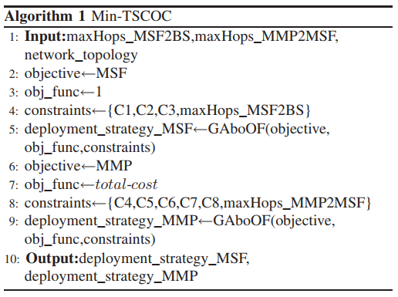
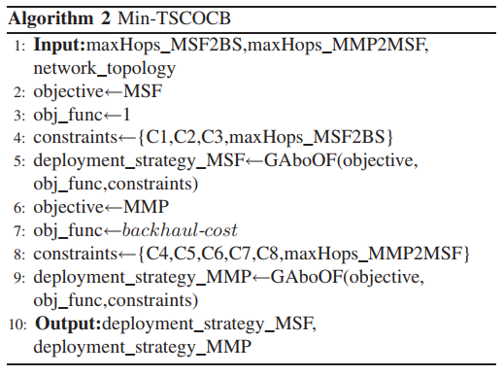

Slide 50
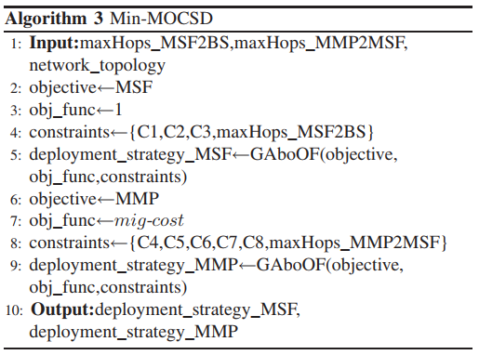

Slide 51
Performance evaluation
the performance of vMME is evaluated under the virtual function component partition including MSF, MMP and DQU.
according to the reasonable composition for the three virtual function components deployed in radio access network and data center, six feasible cases of vMME function composition placement are presented, which are illustrated as follows:
Notes:
績效評估
我们将在虚拟功能组件分区（包括MSF、MMP和DQU）下评估vMME的性能。
根據無線接入網(RAN)和數據中心中部署的三個虛擬功能組件的合理組成，提出了六種可行的vMME功能組成放置的情況，分別為：

Slide 52
(1) MSFMMPDQU: MSF, MMP and DQU are placed separately, where MSF and MMP are placed in RAN and DQU is placed in the core network.
(2) MMP&DQUCN: MSF is placed in RAN, and MMP and DQU are merged and placed in the core network.
(3) MMP&DQUAN: MSF is placed in RAN, MMP and DQU are merged and placed in RAN, but MSF is placed separately from MMP&DQU.
Notes:
（1） MSF MMP DQU：MSF、MMP和DQU分别放置，MSF和MMP放置在RAN中，DQU放置在核心网中。
（2） MMP&DQUCN:MSF放在RAN中，MMP和DQU合并放在核心网络中。
（3） MMP&DQUAN：MSF放入RAN，MMP和DQU合并放入RAN，MSF与MMP&DQU分开放置。

Slide 53
(4) MSF&MMPAN: MSF and MMP are merged and placed in RAN, and DQU is placed independently in the core network.
(5) MSF&MMP&DQUCN: MSF, MMP and DQU are merged and placed in the core network.
(6) MSF&MMP&DQUAN: MSF, MMP and DQU are merged and placed in RAN.
Notes:
（4） MSF&MMPAN：MSF和MMP合并放置在RAN中，DQU独立放置在核心网络中。
（5） MSF&MMP&DQUCN：将MSF、MMP和DQU合并放置在核心网络中。
（6） MSF&MMP&DQUAN：将MSF、MMP和DQU合并放入RAN。

Slide 54
We select four typical application scenarios including vehicular network, shared bicycle, IoT(smart home) and IoT(smart meter) as the application cases, and give different parameter settings according to their typical mobility features extracted and calculated from [22].
Notes:
由于vMME的最优解依赖于业务场景，并且在不同的业务场景下，ue的移动性特征不同，因此描述ue移动性的一种可行方法是从实际网络中测量四个移动性管理事件的差异。
我们选取了车载网络、共享单车、物联网（智能家居）和物联网（智能电表）四种典型应用场景作为应用案例，并根据它们从[22]中提取和计算出的典型移动性特征给出了不同的参数设置。

Slide 55
The performance metrics in the simulation are defined as follows:
(1) Total signaling communication overhead cost per UE is the average of the sum of signaling communication overhead cost between vMME and external entities and signaling communication overhead cost within vMME internal entities forevery UE;
Notes:
模擬中的性能指標定義如下： （1）每個UE的信令通信總開銷成本是 每個UE (vMME與外部實體之間的信令通信開銷成本 與 vMME內部實體內部的信令通信開銷成本之和的平均值)；

Slide 56
(2) Total signaling communication overhead cost on backhauls per UE is the average of the signaling communication overhead cost on backhauls for every UE;
(3) Migration overhead cost of state data per UE is the average of the sum of migration overhead cost of state data between MSFs and migration overhead cost of state data between MMPs for every UE.
Notes:
（2）每個UE回程的信令通信開銷總成本是 每個UE回程的信令通信開銷成本的平均值； （3）每個UE的狀態數據的遷移開銷成本是 每個UE的MSF之間的狀態數據的遷移開銷成本與MMP之間的狀態數據的遷移開銷成本之和的平均值。

Slide 57
Simulation Parameters
In order to evaluate the performance of vMME in a scalable network, and at the same time considering the computational complexity of the algorithms, the number of nodes (including SBS and MBS) is 50 in the simulation. The number of UEs in each base station follows a uniform distribution of 5 to 20 [33].
In order to differentiate the weight of link type (link type of RAN and that of core network), the parameter of each hop to the core network is 5, and each hop in RAN is 1.
Notes:
仿真参数
為了評估vMME在可擴展網絡中的性能，同時考慮算法的計算複雜性，仿真中的節點數（包括SBS和MBS）為50。 每個基站中UE的數量遵循5到20的均勻分佈[33]。 為了區分鏈路類型（RAN和核心網絡的鏈路類型）的權重，到核心網絡的每個躍點的參數為5，而RAN中的每個躍點的參數為1。

Slide 58
According to the flow chart of signaling interaction between vMME and other entities in the core network and radio access network, the number of signaling interactions of virtual function components entities are analyzed by using the concept of service function chain.
Taking the event of Wakeup as a use case, Fig.7 shows the flow chart of signaling interaction of Wakeup according to [28] and [29]
Notes:
根據vMME與核心網和無線接入網中其他實體之間的信令交互流程圖，運用服務功能鏈的概念，分析了虛擬功能組件實體的信令交互次數。
以喚醒事件為用例，圖7給出了根據[28]和[29]的Wakeup信令交互流程圖。

Slide 59
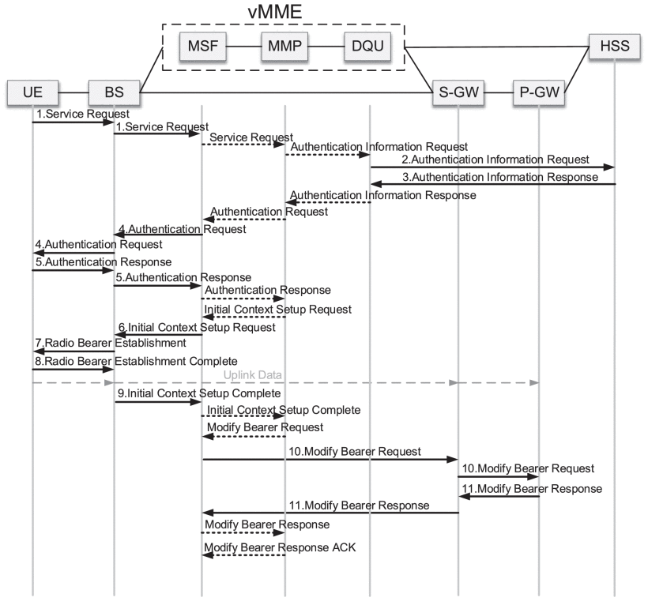

Slide 60
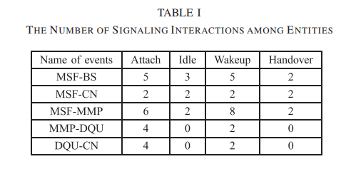

Slide 61
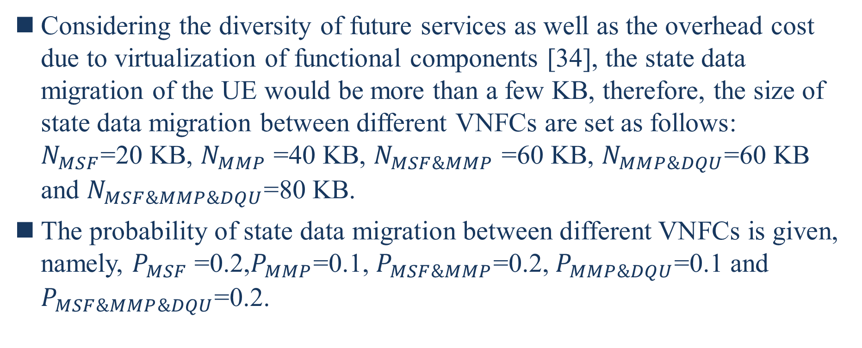
Considering the diversity of future services as well as the overhead cost due to virtualization of functional components [34], the state data migration of the UE would be more than a few KB, therefore, the size of state data migration between different VNFCs are set as follows: $N_{MSF}$=20 KB, $N_{MMP}$ =40 KB, $N_{MSF\&MMP}$ =60 KB, $N_{MMP\&DQU}$=60 KB and $N_{MSF\&MMP\&DQU}$=80 KB.
The probability of state data migration between different VNFCs is given, namely, $P_{MSF}$ =0.2,$P_{MMP}$=0.1, $P_{MSF\&MMP}$=0.2, $P_{MMP\&DQU}$=0.1 and $P_{MSF\&MMP\&DQU}$=0.2.
Notes:
考虑到未来业务的多样性以及功能组件虚拟化带来的开销成本[34]，UE的状态数据迁移将超过几个KB，因此，不同vnfc之间的状态数据迁移大小设置如下：
$N_{MSF}$=20 KB, $N_{MMP}$ =40 KB, $N_{MSF\&MMP}$ =60 KB, $N_{MMP\&DQU}$=60 KB and $N_{MSF\&MMP\&DQU}$=80 KB.
給出了不同VNFC之間狀態數據遷移的概率，即$P_{MSF}$ =0.2,$P_{MMP}$=0.1, $P_{MSF\&MMP}$=0.2, $P_{MMP\&DQU}$=0.1 and $P_{MSF\&MMP\&DQU}$=0.2.

Slide 62
Performance Evaluation
Network Generated Based on Complex Network and Placement of Instances:
In the simulation (section 2), 3), 4), 5) and C), the number of nodes in the network is 50, and the average degree value is 2.With the generated radio access network, the number of VNFCs of vMME including MSF and MMP are initiated as 16 and 6, respectively. With the initiated number of the instances of VMME components, the optimization process is executed, and the number of instances of MSF and MMP are 12 and 5 after optimization algorithm of Min-TSCOC.
Notes:
绩效评估
基於復雜網絡和實例放置生成的網絡：
在仿真中（第2節，3），4），5）和C），網絡中的節點數為50，平均度值為2。在生成的無線接入網中，VNFC的數量為包括MSF和MMP的vMME分別以16和6發起。在啟動了VMME組件實例數之後，執行優化過程，並且按照Min-TSCOC的優化算法，MSF和MMP的實例數分別為12和5。

Slide 63
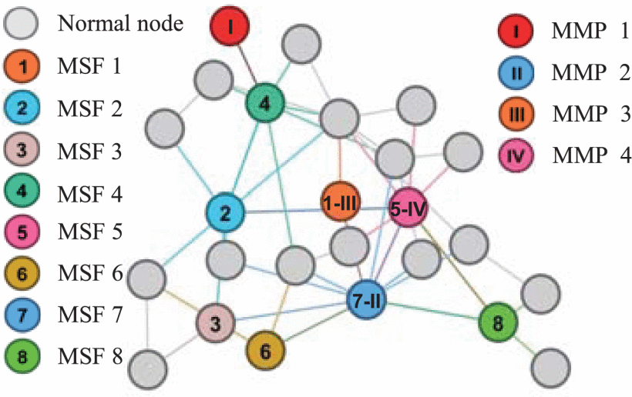
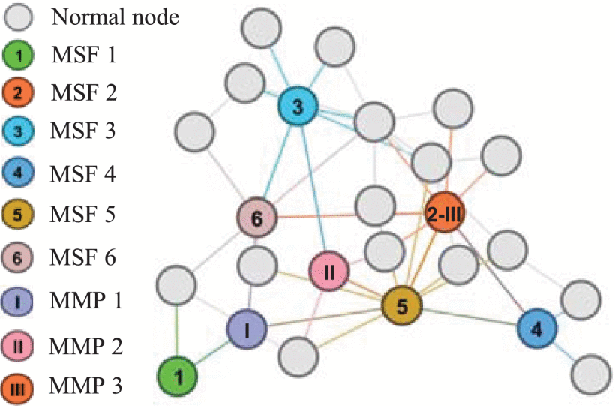
Notes:
In order to evaluate the impact of network size to the number of instances of MSF and MMP, Fig.8 is the simulation result of the initiated placement of MSF and MMP when the number of nodes is 25, and Fig.9 is the optimal placement result of MSF, MMP and DQU after optimization. In Fig.10, the impact of network size (number of nodes) to the instances of MSF and MMP is given when the average degree value is 2.
為了評估網絡規模對MSF和MMP實例數量的影響，圖8是當節點數量為25時MSF和MMP啟動放置的仿真結果，圖9是最佳放置優化後MSF，MMP和DQU的結果。

Slide 64
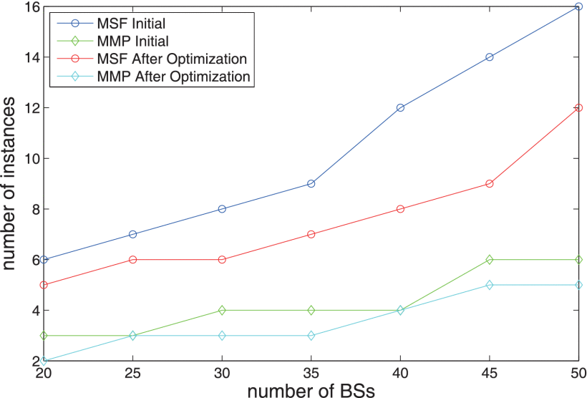
Notes:
在圖10中，當平均度值為2時，給出了網絡大小（節點數）對MSF和MMP實例的影響。

Slide 65
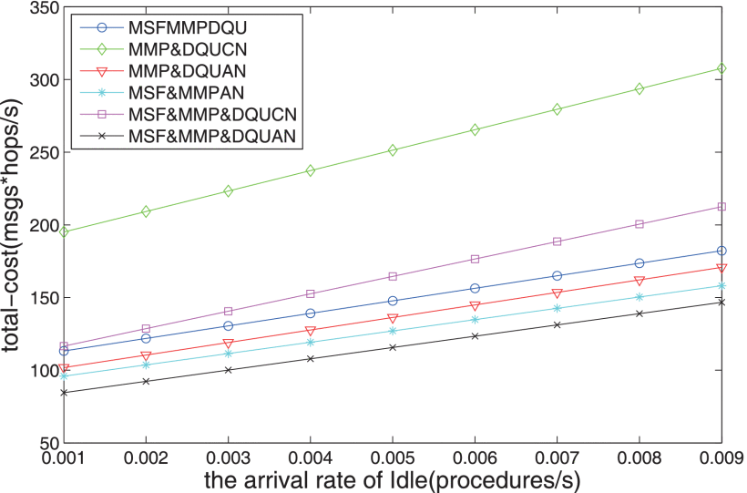
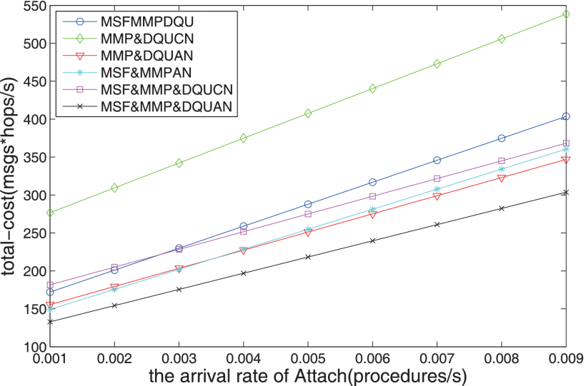
Impact of the Arrival Rate of Four Events to Total-Cost:
Notes:
图11、图12、图13和图14示出了当一个事件的到达率改变而其他事件的到达率取默认值时，四个移动性管理事件的到达率对总信令通信开销成本的影响。信令通信总开销是 无线接入网的信令通信开销 和 核心网的信令通信开销之和。
在每个图中，总的信令通信开销随着事件到达率的增加而增加。MMP&DQUCN的总开销比其他情况要大得多，因为MSF和MMP之间的信令交互更频繁，RAN和核心网之间的hop数也更多。由于MSF、MMP和DQU合并放置在RAN中，并且三个vMME功能组件实体之间不存在信令通信开销，因此MSF&MMP&DQUAN的总成本是最小的。其余4个案例的总成本差异不明显，但MSF&MMP&DQUCN（现有的移动性管理方案）的总成本较大，说明1:3映射方法可以降低总成本。MSF&MMP&DQUAN的总成本似乎最小，但是VNFC实例之间需要更多的状态数据迁移，这是VNFC之间状态数据迁移总成本和成本之间的折衷。

Slide 66
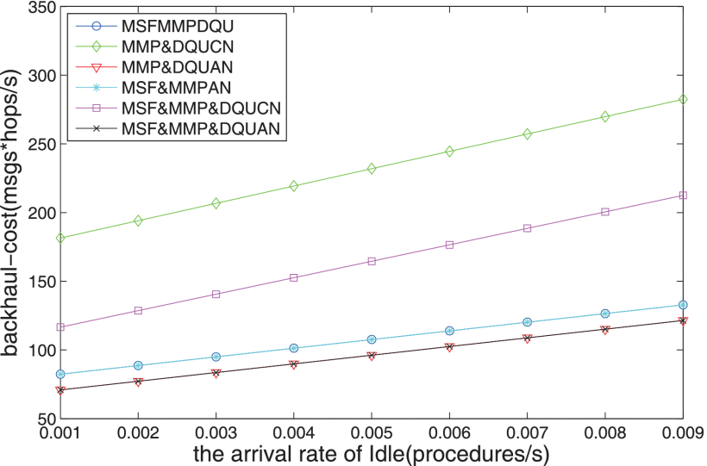
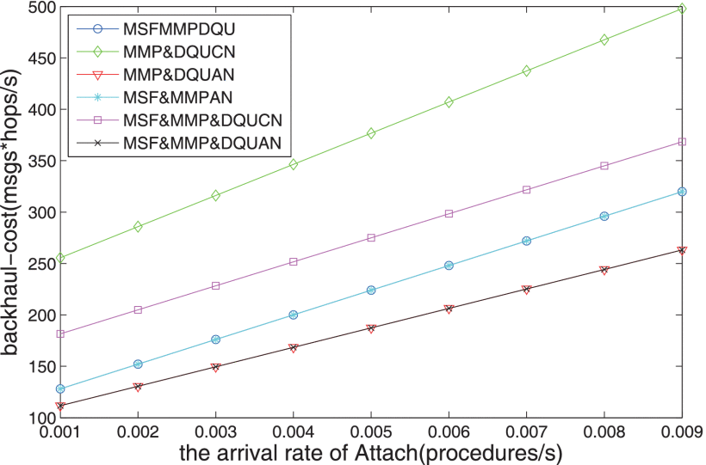
Impact of the Arrival Rate of Four Events to Backhaul-Cost:
Notes:
图15、图16、图17和图18给出了四个移动性管理事件的到达率对回程总信令通信开销的影响。每个图中，回程总信令通信开销随着事件到达率的增加而增加。
MSFMMPDQU曲线与MSF&MMPAN曲线在四位数字中重合。原因在于，由于MSF、MMP和DQU部署在RAN中，MSF和MMP之间的信令交互只在RAN中产生信令通信开销，对回程的业务负载几乎没有影响。
MMP&DQUAN曲线与MSF&MMP&DQUAN曲线一致，因为MSF与MMP之间的信号相互作用对回程没有影响。
MMP&DQUCN的回程开销远大于其他情况，因为MSF与MMP之间的信令交互更频繁，RAN与核心网之间的跳数也更多。
由于DQU与核心网的信令交互较少，MSF&MMP&DQUAN和MMP&DQUAN的回程成本较小，与现有的移动性管理方案（MSF&MMP&DQUCN）相比，MSFMMPDQU、MSF&MMPAN、MMP&DQUAN和MSF&MMP&DQUAN的回程成本显著降低。
随着四次移动性事件的增加，MSF&MMP&DQUAN的回程成本比MSF&MMP&DQUCN的回程成本降低了近一半。

Slide 67
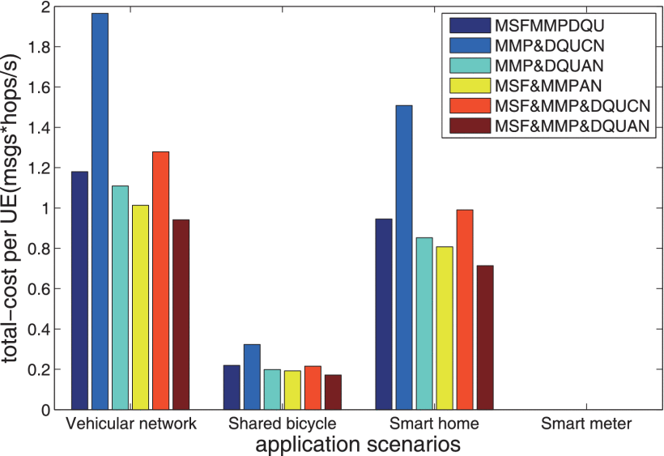
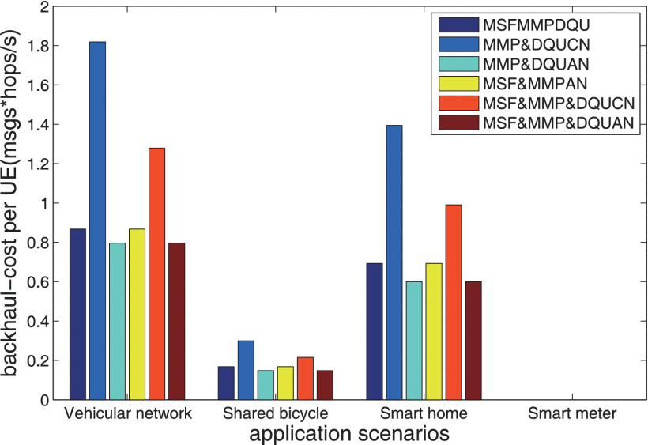
Impact of vMME Function Composition to Total-Cost and Backhaul-Cost:
Notes:
在圖19中評估了vMME功能組成對每個應用場景中每個UE的總成本的影響。車載應用場景的總成本最大，而物聯網（智能電錶）的總成本最小，因为车载应用场景4个移动管理事件的到达率远大于物联网（智能电表）4个事件的到达率。
MMP＆DQUCN的總成本最大，MSF＆MMP＆DQUAN的總成本最小。從總信令通信開銷成本的角度來看，MSF＆MMP＆DQUAN在不同的應用場景中具有比其他情況更好的性能。
圖20給出了在四個應用場景中vMME功能組成對回程成本影響的仿真結果。由於車載應用場景的四個移動性管理事件的到達率遠大於物聯網（智能電錶）的到達率，因此車載應用場景的回程成本最大。物聯網（智能電表）的回程成本最小。
MMP＆DQUCN的回程成本最大，MSF＆MMP＆DQUAN的回程成本最小。從回程上的總信令通信開銷成本的角度來看，MSF＆MMP＆DQUAN的性能優於不同應用場景中的其他情況。
從圖19和圖20可以看出，與限制性移動應用場景（例如共享自行車）相比，智能家居的總成本和回程成本要高一些，這是因為vMME的頻繁移動性會被考慮用於vMME過程優化管理事件。

Slide 68
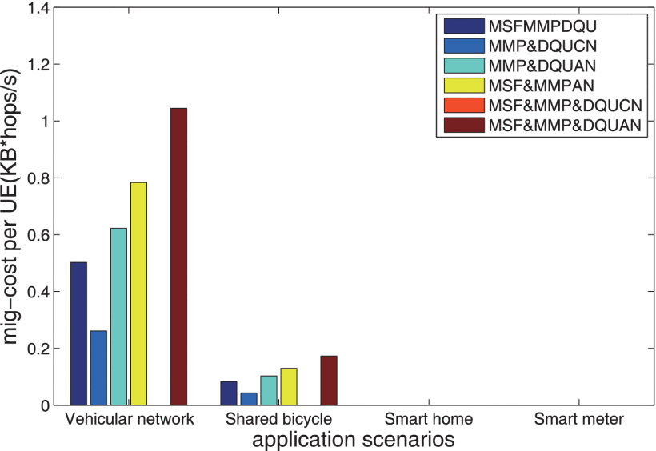
Impact of vMME Function Composition to Mig-Cost:
Notes:
圖21揭示了vMME功能組成對遷移成本的影響。 在智能家居和智能電錶的場景中，大多數移動設備幾乎沒有切換的移動性事件，因此它們不會產生狀態數據的遷移開銷成本。
從仿真結果來看，MSF＆MMP＆DQUAN的遷移成本最大，因為在MSF＆MMP＆DQUAN的情況下UE的切換概率很大，並且需要遷移的狀態數據量很大。
MSF＆MMP＆DQUCN的遷移成本最小，因為MSF＆MMP＆DQU位於核心網絡中，並且UE無需在MSF＆MMP＆DQU之間切換，儘管當它們在更廣的區域中漫遊時，它實際上是部署在核心網絡中的移動管理的現有解決方案。

Slide 69
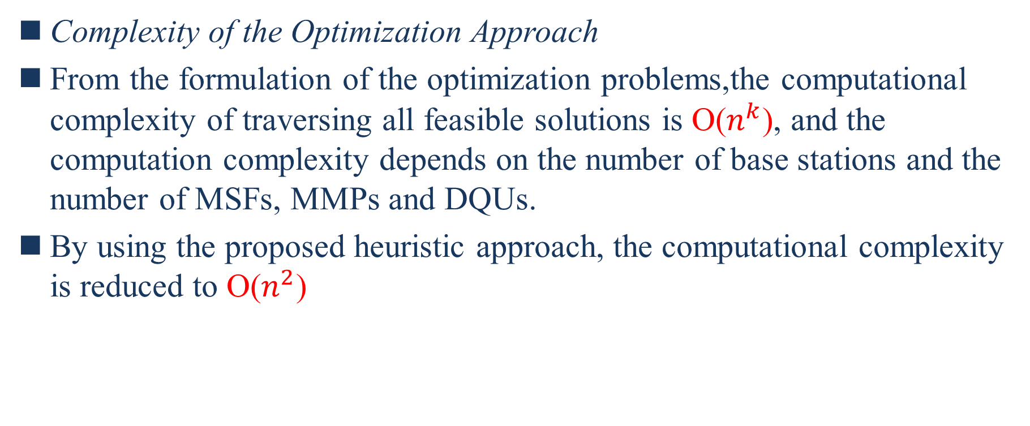
Complexity of the Optimization Approach
From the formulation of the optimization problems,the computational complexity of traversing all feasible solutions is O($n^{k}$), and the computation complexity depends on the number of base stations and the number of MSFs, MMPs and DQUs.
By using the proposed heuristic approach, the computational complexity is reduced to O($n^{2}$)
Notes:
从优化问题的形式来看，遍历所有可行解的计算复杂度为（$n^{k}$），计算复杂度取决于基站的数目和MSF、MMPs和DQU的数目。
通过使用所提出的启发式方法，计算复杂度降低到（$n^{2}$）。
遺傳演算法通常實現方式為一種電腦類比。對於一個最佳化問題，一定數量的候選解（稱為個體）可抽象表示為染色體，使種群向更好的解進化。傳統上，解用二進位表示（即0和1的串），但也可以用其他表示方法。進化從完全隨機個體的種群開始，之後一代一代發生。在每一代中評價整個種群的適應度，從目前種群中隨機地選擇多個個體（基於它們的適應度），通過自然選擇和突變產生新的生命種群，該種群在演算法的下一次疊代中成為目前種群。
在遺傳演算法裡面，一個染色體(chromosome，有時候也叫做基因，genome) 是一些引數構成的集合，用來定義遺傳演算法嘗試解決問題的各種答案可能。 染色體常常使用一個簡單的字串來表示，不過有很多種其他的資料結構也可以使用。

Slide 70
Conclusion
The simulation results reveals that MSF&MMP&DQUAN is an alternative solution for reducing total-cost and backhaul-cost.
From the aspect of migration cost, the composition of MMP&DQUCN is an alternative solution because of its low migration cost compared with the composition of MMP&DQUAN and MSF&MMPAN.
Notes:
仿真結果表明，MSF＆MMP＆DQUAN是降低總成本和回程成本的替代解決方案。 從遷移成本的角度來看，MMP＆DQUCN的組成是替代解決方案，因為與MMP＆DQUAN和MSF＆MMPAN的組成相比，其遷移成本低。

Slide 71
心得分享
論文將MME虛擬化同時拆解成1:3的模型(MSF、MMP、DQU)，針對不同的vMME的配置做最小化成本，在模擬的部分也對vMME和服務場景的不同组合下進行評估，對整個vMME做詳盡的探討。
其中較特別的是在模擬的部分:對不同的vMME的組合和不同場景混和比較，思考得很詳細，是值得效仿的做法。

Slide 72
References
[1] E. Dahlman et al., “5G wireless access: Requirements and realization,”IEEE Commun. Mag., vol. 52, no. 12, pp. 42–47, Dec. 2014.
[2] H.-J. Einsiedler, A. Gavras, P. Sellstedt, R. Aguiar, R. Trivisonno,and D. Lavaux, “System design for 5G converged networks,” in Proc.IEEE Eur. Conf. Netw. Commun. (EuCNC), Paris, France, Jun. 2015,pp. 391–396.
[3] B. M. Masini, A. Bazzi, and E. Natalizio, “Radio access for future 5G vehicular networks,” in Proc. IEEE 86th Veh. Technol. Conf. (VTC-Fall), Toronto, ON, Canada, Sep. 2017, pp. 1–7.
[4] Distributed Mobility Management Deployment Scenario and Architecture, document draft-liu-dmm-deployment-scenario-02, IETF, 2015.

Slide 73
[5] X. An, F. Pianese, I. Widjaja, and U. G. Acer, “DMME: Virtualizing LTE mobility management,” in Proc. IEEE 36th Conf. Local Comput. Netw., Bonn, Germany, Oct. 2011, pp. 528–536.
[6] T. Taleb et al., “EASE: EPC as a service to ease mobile core network deployment over cloud,” IEEE Netw. Mag., vol. 29, no. 2, pp. 78–88, Mar. 2015.
[7] B. Han, V. Gopalakrishnan, L. Ji, and S. Lee, “Network function virtualization: Challenges and opportunities for innovations,” IEEE Commun.Mag., vol. 53, no. 2, pp. 90–97, Feb. 2015.
[8] R. Mijumbi, J. Serrat, J.-L. Gorricho, N. Bouten, F. De Turck, and R. Boutaba, “Network function virtualization: State-of-the-art and research challenges,” IEEE Commun. Surveys Tuts., vol. 18, no. 1, pp. 236–262, 1st Quart., 2016.

Slide 74
[9] Network Functions Virtualisation (NFV); Management and Orchestration; Report on Policy Management in MANO; Release 3, document ETSI GR NFV-IFA 023 V3.1.1, 2017.
[10] V.-G. Nguyen, A. Brunstrom, K.-J. Grinnemo, and J. Taheri, “SDN/NFVbased mobile packet core network architectures: A survey,” IEEE Commun. Surveys Tuts., vol. 19, no. 3, pp. 1567–1602, 3rd Quart., 2017.
[11] I. Afolabi, T. Taleb, K. Samdanis, A. Ksentini, and H. Flinck, “Network slicing and softwarization: A survey on principles, enabling technologies, and solutions,” IEEE Commun. Surveys Tuts., vol. 20, no. 3, pp. 2429–2453, 3rd Quart., 2018, doi: 10.1109/COMST.2018.2815638.
[12] K. Mahmood, T. Mahmoodi, R. Trivisonno, A. Gavras, D. Trossen, and M. Liebsch, “On the integration of verticals through 5G control plane,” in Proc. IEEE Eur. Conf. Netw. Commun. (EuCNC), Oulu, Finland, Jun. 2017, pp. 1–5.

Slide 75
[13] Technical Specification Group Services and System Aspects; System Architecture for the 5G System; Stage 2 (Release 15), 3GPP TS Standard 23.501, 2018.
[14] Technical Specification Group Services and System Aspects; Procedures for the 5G System; Stage 2 (Release 15), 3GPP TS Standard 23.502, 2018.
[15] M. R. Sama, X. An, Q. Wei, and S. Beker, “Reshaping the mobile core network via function decomposition and network slicing for the 5G era,” in Proc. IEEE Wireless Commun. Netw. Conf., Doha, Qatar, Apr. 2016, pp. 90–96.
[16] F. Z. Yousaf, P. Loureiro, F. Zdarsky, T. Taleb, and M. Liebsch, “Cost analysis of initial deployment strategies for virtualized mobile core network functions,” IEEE Commun. Mag., vol. 53, no. 12, pp. 60–66, Dec. 2015.

Slide 76
[17] T. Taleb, M. Bagaa, and A. Ksentini, “User mobility-aware virtual network function placement for virtual 5G network infrastructure,” in Proc. IEEE Int. Conf. Commun. (ICC), London, U.K., Jun. 2015, pp. 3879–3884.
[18] Z. A. Qazi, P. K. Penumarthi, V. Sekar, V. Gopalakrishnan, K. Joshi, and S. R. Das, “KLEIN: A minimally disruptive design for an elastic cellular core,” in Proc. Symp. SDN Res. (SOSR), Santa Clara, CA, USA, Mar. 2016, pp. 1–12. [19] A. Roozbeh, “Distributed cloud and de-centralized control plane: A proposal for scalable control plane for 5G,” in Proc. IEEE/ACM. 8th Int. Conf. Utility Cloud Comput. (UCC), Limassol, Cyprus, Dec. 2015, pp. 348–353.
[20] H. Baba, M. Matsumoto, and K. Noritake, “Lightweight virtualized evolved packet core architecture for future mobile communication,” in Proc. IEEE Wireless Commun. Netw. Conf. (WCNC), New Orleans, LA, USA, Mar. 2015, pp. 1811–1816.

Slide 77
[21] P. Andres-Maldonado, P. Ameigeiras, J. Prados-Garzon, J. J. Ramos-Munoz, and J. M. Lopez-Soler, “MME support for M2M communications using network function virtualization,” in Proc. IEEE 12th Adv. Int. Conf. Telecommun. (AICT), Valencia, Spain, May 2016, pp. 106–111.
[22] J. Prados-Garzon, P. Ameigeiras, J. J. Ramos-Munoz, P. Andres-Maldonado, and J. M. Lopez-Soler, “Analytical modeling for virtualized network functions,” in Proc. IEEE Int. Conf. Commun. Workshops (ICC Workshops), Paris, France, May 2017, pp. 979–985.
[23] A. M. Medhat, T. Taleb, A. Elmangoush, G. A. Carella, S. Covaci, and T. Magedanz, “Service function chaining in next generation networks: State of the art and research challenges,” IEEE Commun. Mag., vol. 55, no. 2, pp. 216–223, Feb. 2017.

Slide 78
[24] J. Duan, C. Wu, F. Le, A. X. Liu, and Y. Peng, “Dynamic scaling of virtualized, distributed service chains: A case study of IMS,” IEEE J. Sel. Areas Commun., vol. 35, no. 11, pp. 2501–2511, Nov. 2017.
[25] M. A. T. Nejad, S. Parsaeefard, M. A. Maddah-Ali, T. Mahmoodi, and B. H. Khalaj, “vSPACE: VNF simultaneous placement, admission control and embedding,” IEEE J. Sel. Areas Commun., vol. 36, no. 3, pp. 542–557, Mar. 2018.
[26] F. Carpio, S. Dhahri, and A. Jukan, “VNF placement with replication for Load balancing in NFV networks,” in Proc. IEEE Int. Conf. Commun. (ICC), Paris, France, May 2017, pp. 1–6.
[27] T. Condeixa and S. Sargento, “Studying the integration of distributed and dynamic schemes in the mobility management,” Comput. Netw., vol. 60, no. 2, pp. 46–59, Feb. 2014.

Slide 79
[28] Technical Specification Group Radio Access Network; Evolved Universal Terrestrial Radio Access (E-UTRA) and Evolved Universal Terrestrial Radio Access Network (E-UTRAN); Overall Description; Stage 2 (Release 15), 3GPP TS Standard 36.300, 2018.
[29] Technical Specification Group Services and System Aspects; General Packet Radio Service (GPRS) Enhancements for Evolved Universal Terrestrial Radio Access Network (E-UTRAN) Access (Release 15), 3GPP TS Standard 23.401, 2018.
[30] H. Lindholm, L. Osmani, H. Flinck, S. Tarkoma, and A. Rao, “State space analysis to refactor the mobile core,” in Proc. ACM 5th Workshop Things Cellular, Oper., Appl. Challenges, London, U.K., Aug. 2015, pp. 31–36.

Slide 80
[31] C. Baolin, Theory and Algorithms for Optimization, 2nd ed. Beijing, China: Tsinghua Univ. Press, 2005.
[32] M. E. J. Newman, “The structure and function of complex networks,” SIAM Rev., vol. 45, no. 2, pp. 167–256, Jun. 2003.
[33] N. Golrezaei, K. Shanmugam, A. G. Dimakis, A. F. Molisch, and G. Caire, “FemtoCaching: Wireless video content delivery through distributed caching helpers,” in Proc. IEEE INFOCOM, Orlando, FL, USA, Mar. 2012, pp. 1107–1115.
[34] P. Yu, X. Ma, J. Cao, and J. Lu, “Application mobility in pervasive computing: A survey,” Pervasive Mobile Comput., vol. 9, no. 1,pp. 2–17, Jul. 2013

